Slide 1
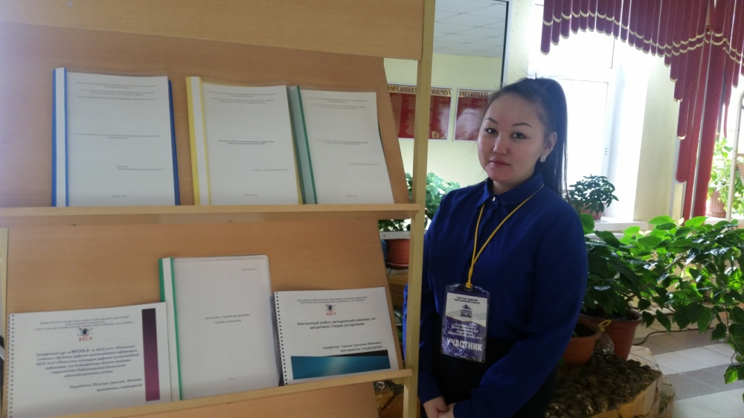
МИНИСТЕРСТВО ОБРАЗОВАНИЯ И НАУКИ
РЕСПУБЛИКИ САХА (ЯКУТИЯ)
ГАПОУ РС(Я) «Якутский колледж связи и энергетики им. П.И.Дудкина»
Томская
Саргылана
Ивановна
преподаватель
ГАПОУ РС(Я) «Якутский колледж связи
и энергетики им. П.И.Дудкина»
Педагогический стаж - 7 лет

Slide 2
ОБЩИЕ СВЕДЕНИЯ
ФИО: | Томская Саргылана Ивановна
Дата рождения: | 09.09.1987г
Образование: | высшее, ГОУ ВПО «Якутский государственный инженерно-технический институт», квалификация – инженер по специальности «Программное обеспечение вычислительной техники и автоматизированных систем»; профессиональная переподготовка в ГБОУ ДПО РС(Я) "Институт управления при Главе РС(Я)" по программе "Профессиональное обучение"
Трудовой стаж: | общий стаж – 11 лет, стаж педагогической работы 7 лет;
Заявленная квалификационная категория: | Высшая
Направление деятельности: | преподаватель информационных технологий

Slide 3
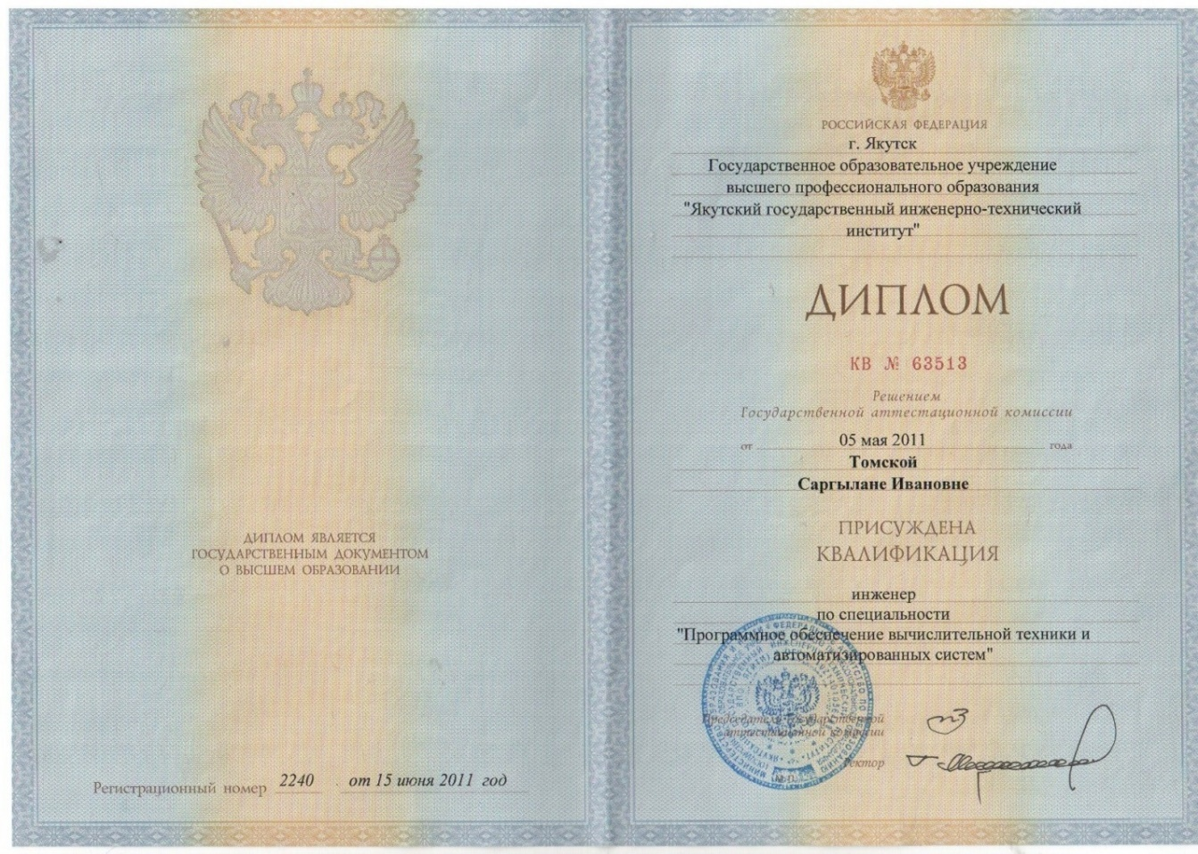
ДОКУМЕНТЫ ОБ ОБРАЗОВАНИИ
ГОУ ВПО «Якутский государственный инженерно-технический институт»,
квалификация инженер по специальности
Программное обеспечение вычислительной техники
и автоматизированных систем

Slide 4
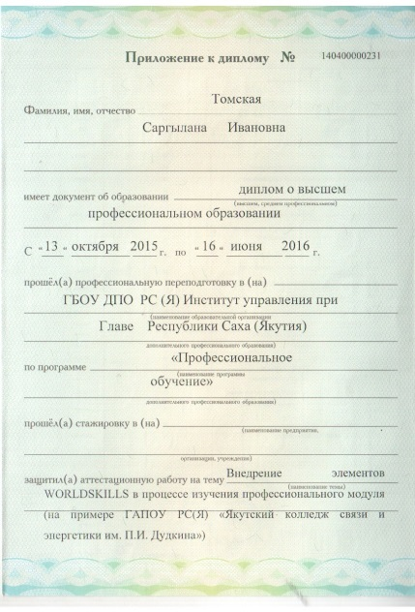
ДОКУМЕНТЫ ОБ ОБРАЗОВАНИИ
Профессиональная переподготовка
в ГБОУ ДПО РС(Я) «Институт управления при Главе РС(Я)»
Программа «Профессиональное обучение»

Slide 5
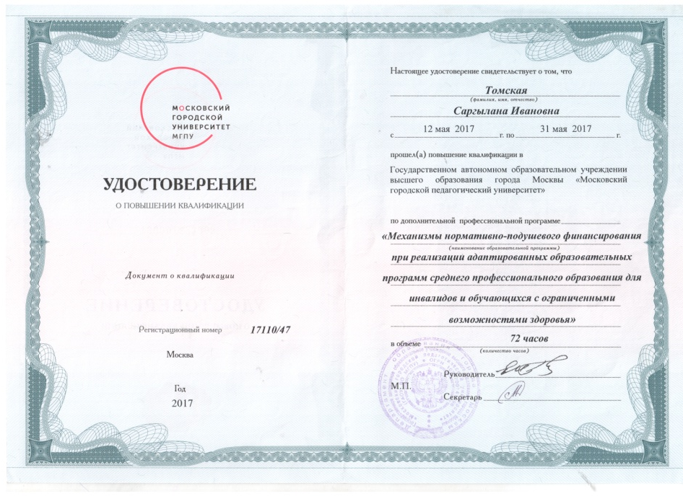
ПОВЫШЕНИЕ ПРОФЕССИОНАЛЬНОЙ КВАЛИФИКАЦИИ
ГАУ ДПО РС(Я) “Институт развития профессионального образования”
Программа Организационно-правовые вопросы получения СПО
и профессионального обчуения лицами с ограниченными
возможностями здоровья и инвалидностью – 32ч.

Slide 6
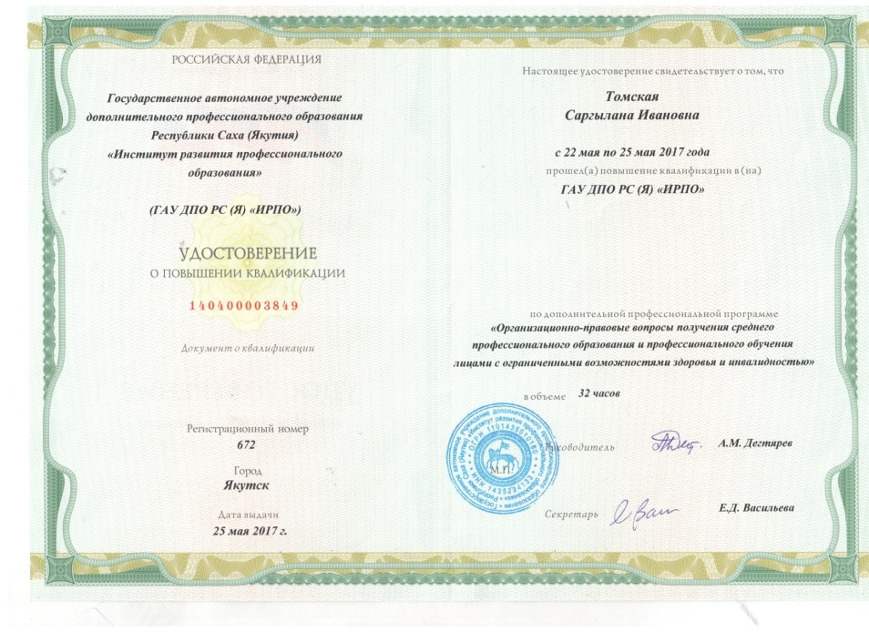
ПОВЫШЕНИЕ ПРОФЕССИОНАЛЬНОЙ КВАЛИФИКАЦИИ
ГАОУ ВО г. Москвы «Московский городской педагогический университет»
Программа Механизмы нормативно-подушевого финансирования
при реализации адаптированных образовательных программ СПО
для инвалидов и обучающихся с ограниченными возможностями здоровья – 72ч

Slide 7
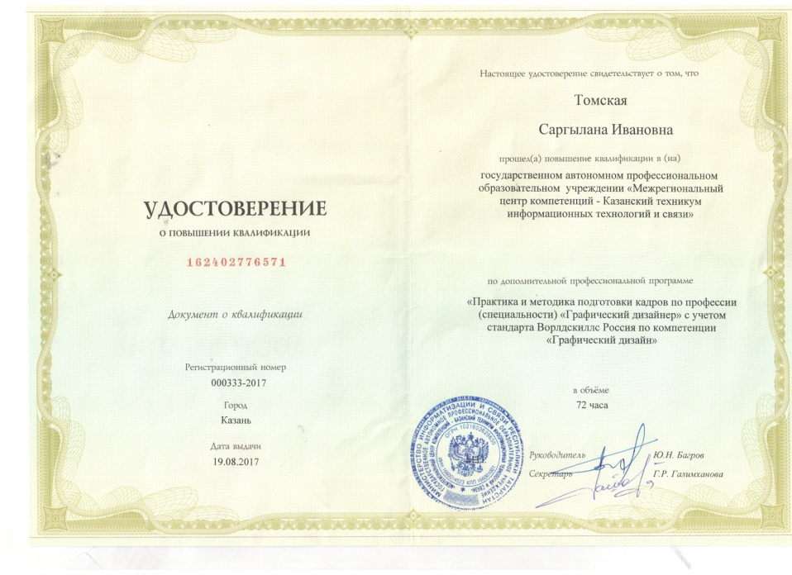
ПОВЫШЕНИЕ ПРОФЕССИОНАЛЬНОЙ КВАЛИФИКАЦИИ
ГАПОУ «Межрегиональный центр компетенций –
Казанский техникум информационных технологий и связи»
Программа Практика и методика подготовки кадров по профессии
(специальности) «Графический дизайн» с учетом стандарта
Ворлдскиллс Россия по компетенции «Графический дизайн» - 72ч

Slide 8
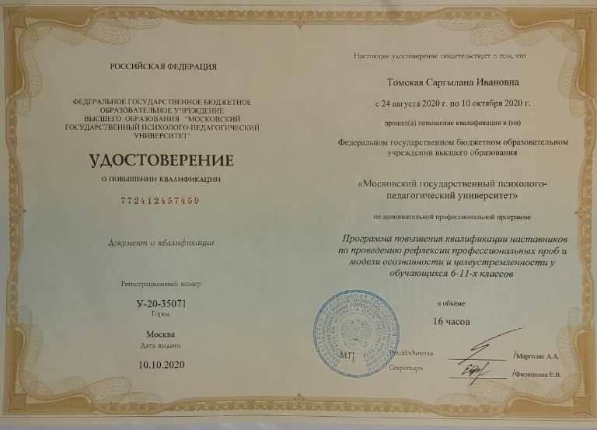
ПОВЫШЕНИЕ ПРОФЕССИОНАЛЬНОЙ КВАЛИФИКАЦИИ
ФГБОУ ВО «Московский государственный
психолого-педагогический университет»
Программа повышения квалификации наставников по проведению рефлексии профессиональных проб и модели осознанности и целеустремленности у обучающихся 6-11-х классов - 16ч

Slide 9
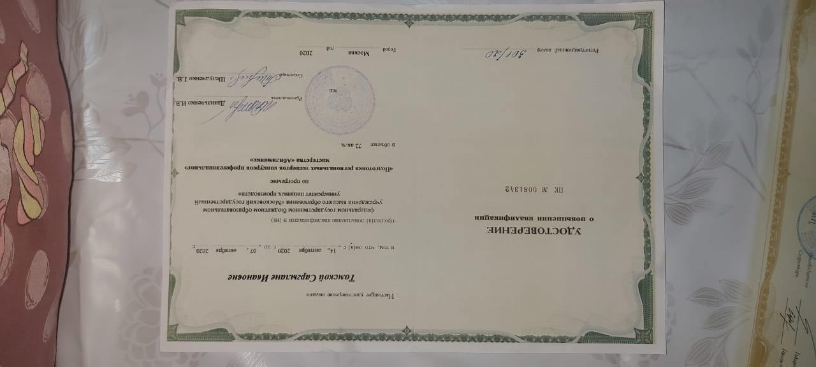
ПОВЫШЕНИЕ ПРОФЕССИОНАЛЬНОЙ КВАЛИФИКАЦИИ
ФГБОУ ВО «Московский государственный университет пищевых продуктов»
Программа Подготовка региональных экспертов профессионального мастерства «Абилимпикс»- 72ч

Slide 10
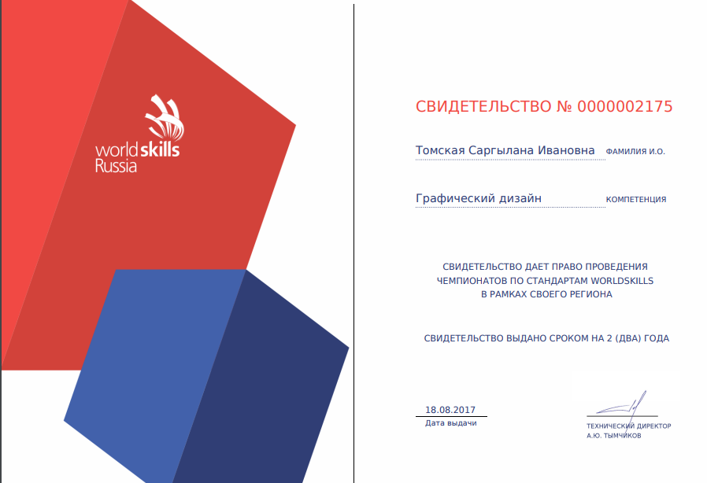
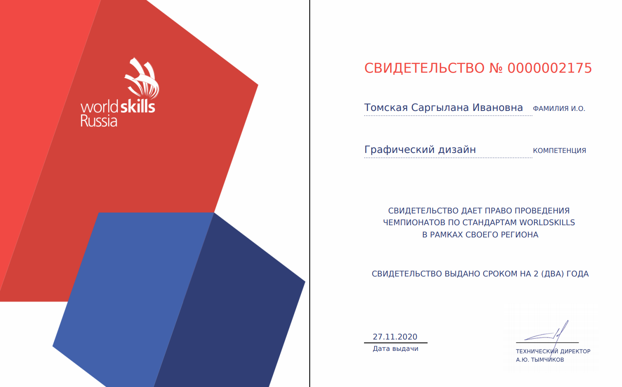
СВИДЕТЕЛЬСТВО НА ПРАВО ПРОВЕДЕНИЯ ЧЕМПИОНАТОВ ПО СТАНДАРТАМ WORLDSKILLS В РАМКАХ СВОЕГО РЕГИОНА
(2017г.-2019г., 2020г-2022г.)

Slide 11
РЕЗУЛЬТАТЫ УЧЕБНОЙ ДЕЯТЕЛЬНОСТИ
ПО ИТОГАМ МОНИТОРИНГА ПОО
По всем преподаваемым предметам

Slide 12
РЕЗУЛЬТАТЫ УЧЕБНОЙ ДЕЯТЕЛЬНОСТИ
ПО ИТОГАМ МОНИТОРИНГА ПОО
Руководитель дипломных проектов

Slide 13
ЭФФЕКТИВНОСТЬ РАБОТЫ ПО ПРОГРАММНО-МЕТОДИЧЕСКОМУ
СОПРОВОЖДЕНИЮ ОБРАЗОВАТЕЛЬНОГО ПРОЦЕССА
Информация о разработке в соответствии с требованиями ФГОС:
рабочие программы:
ПМ 12. Мастер по обработке цифровой информации
МДК 12.01. Технология создания и обработки цифровой мультимедийной информации
ПМ 02 Разработка дизайна веб приложений
- МДК 02.02. Графический дизайн и мультимедиа
ОП 13. Теория алгоритмов
ОП 8. Основы алгоритмизации и программирования
- учебно-методический комплекс по дисциплинам:
ПМ 12. Мастер по обработке цифровой информации
МДК 12.01. Технология создания и обработки цифровой мультимедийной информации
ПМ 02 Разработка дизайна веб приложений
- МДК 02.02. Графический дизайн и мультимедиа
ОП 13. Теория алгоритмов
ОП 8. Основы алгоритмизации и программирования
- методические рекомендации по:
ПМ 12. Мастер по обработке цифровой информации
МДК 12.01. Технология создания и обработки цифровой мультимедийной информации
ПМ 02 Разработка дизайна веб приложений
- МДК 02.02. Графический дизайн и мультимедиа
ОП 13. Теория алгоритмов
ОП 8. Основы алгоритмизации и программирования
- фонды оценочных средств по дисциплинам:
ПМ 12. Мастер по обработке цифровой информации
МДК 12.01. Технология создания и обработки цифровой мультимедийной информации
ПМ 02 Разработка дизайна веб приложений
- МДК 02.02. Графический дизайн и мультимедиа
ОП 13. Теория алгоритмов
ОП 8. Основы алгоритмизации и программирования
для специальностей:
09.02.03 Программирование в компьютерных системах
09.02.06 Сетевое и системное администрирование
09.02.07 Информационные система и программирование
10.02.05 Обеспечение информационной безопасности автоматизированных систем

Slide 14
УЧАСТИЯ И РЕЗУЛЬТАТЫ СТУДЕНТОВ В ВЫСТАВКАХ, КОНКУРСАХ, СОРЕВНОВАНИЯХ, КОНФЕРЕНЦИЯХ
Уровень | Конкурс, выставка, конференция, соревнования | Результат | Студент | Учебный год
Городской | Конкурс профессионального мастерства на Кубок Якутской городской Думы | Номинация «Лучший дизайнер» | Иванов Айталмир, гр. ИСИП-17 | 2019-2020
Республиканский | III Республиканский конкурс инновационных проектов по инновационным технологиям | Участие | Киров Владимир, гр. ПКС-15 | 2016-2017
 | V Региональный чемпионат "Молодые профессионалы" (Ворлдскиллс Россия) РС(Я) по компетенции "Графический дизайн" | 3 место | Мордвинов Максим, гр. ИСИП 17/1 | 2016-2017
 | VI Региональный чемпионат "Молодые профессионалы" (Ворлдскиллс Россия) РС(Я) по компетенции "Графический дизайн" | 1 место | Васильев Никита, Верхневилюйский техникум | 2017-2018

Slide 15
УЧАСТИЯ И РЕЗУЛЬТАТЫ СТУДЕНТОВ В ВЫСТАВКАХ, КОНКУРСАХ, СОРЕВНОВАНИЯХ, КОНФЕРЕНЦИЯХ
Уровень | Конкурс, выставка, конференция, соревнования | Результат | Студент | Учебный год
Республиканский | VI Региональный чемпионат "Молодые профессионалы" (Ворлдскиллс Россия) РС(Я) по компетенции "Графический дизайн" | 3 место | Мордвинов Максим, гр. ИСИП 17/1 | 2017-2018
 | VII Региональный чемпионат "Молодые профессионалы" (Ворлдскиллс Россия) РС(Я) по компетенции "Графический дизайн" | 3 место | Иванов Айталмир, гр. ИСИП-17 | 2018-2019
 | VIII Региональный чемпионат "Молодые профессионалы" (Ворлдскиллс Россия) РС(Я) по компетенции "Графический дизайн" | 3 место | Иванов Айталмир, гр. ИСИП-17 | 2019-2020
 | VIII Региональный чемпионат "Молодые профессионалы" (Ворлдскиллс Россия) РС(Я) по компетенции "3D моделирование для компьютерных игр" | 2 место | Кузьмин Владислав, гр. ИСИП-17 | 2019-2020

Slide 16
УЧАСТИЯ И РЕЗУЛЬТАТЫ СТУДЕНТОВ В ВЫСТАВКАХ, КОНКУРСАХ, СОРЕВНОВАНИЯХ, КОНФЕРЕНЦИЯХ
Уровень | Конкурс, выставка, конференция, соревнования | Результат | Студент | Учебный год
Республиканский | VIII Региональный чемпионат "Молодые профессионалы" (Ворлдскиллс Россия) РС(Я) по компетенции "3D моделирование для компьютерных игр" | 3 место | Местников Михаил, гр. ПКС 16/2 | 2019-2020
 | IX Региональный чемпионат "Молодые профессионалы" (Ворлдскиллс Россия) РС(Я) по компетенции "Графический дизайн" | 3 место | Егоров Никита, гр. АВТ-19 | 2020-2021
 | Республиканский Фестиваль разработчиков и исследователей "Case In" | Грант При | Егоров Никита, гр. АВТ-19 (дизайнер команды) | 2020-2021
 | Республиканского конкурса разработок по геоинформационным системам с международным участием Гис-хакатон "Gisit-2021" | участие | Егоров Никита, гр. АВТ-19 | 2020-2021

Slide 17
УЧАСТИЯ И РЕЗУЛЬТАТЫ СТУДЕНТОВ В ВЫСТАВКАХ, КОНКУРСАХ, СОРЕВНОВАНИЯХ, КОНФЕРЕНЦИЯХ
Уровень | Конкурс, выставка, конференция, соревнования | Результат | Студент | Учебный год
Российский | Отборочные соревнования для участия в финале VI Национального чемпионата "Молодые профессионалы" (Worldskills Russia) по компетенции "Графический дизайн" г. Казань | участие | Васильев Никита, Верхневилюйский техникум | 2017-2018
 | Финал VI Национального чемпионата "Молодые профессионалы" (Worldskills Russia) по компетенции "Графический дизайн", г. Южно-Сахалинск | участие | Васильев Никита, Верхневилюйский техникум | 2017-2018
 | Финал VIII Национального чемпионата "Молодые профессионалы" (Worldskills Russia)-2018, по компетенции "3D моделирование для компьютерных игр" | участие | Кузьмин Вчладислав, гр. ИСИП-17 | 2020-2021

Slide 18
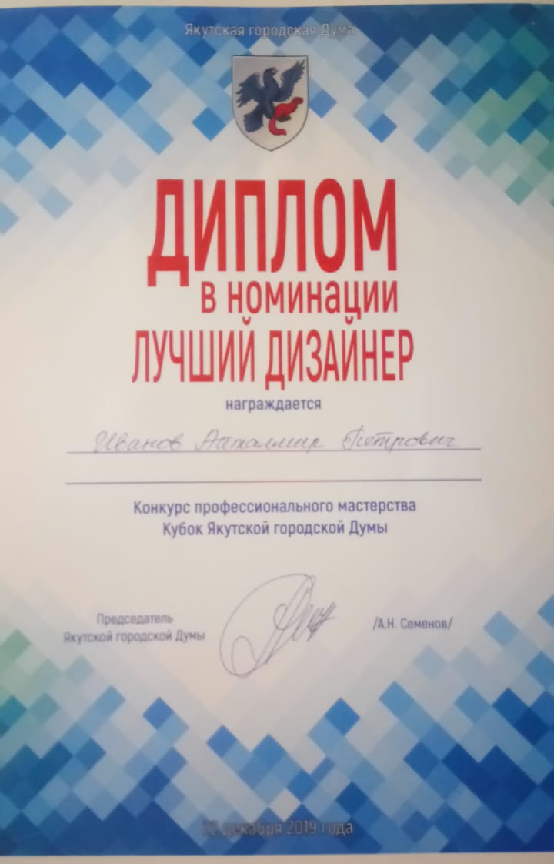
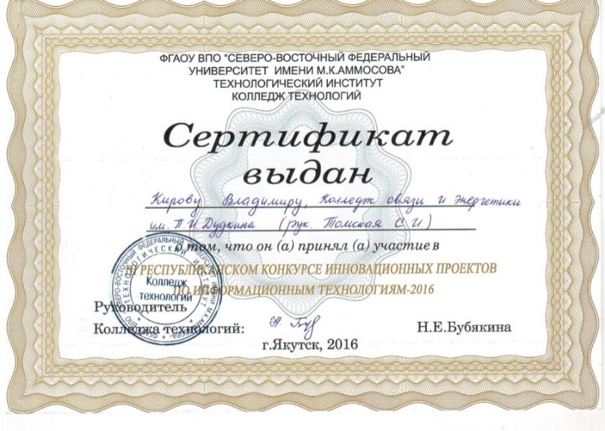


ПОДТВЕРЖДАЮЩИЕ ДОКУМЕНТЫ ДОСТИЖЕНИЙ СТУДЕНТОВ

Slide 19



ПОДТВЕРЖДАЮЩИЕ ДОКУМЕНТЫ ДОСТИЖЕНИЙ СТУДЕНТОВ

Slide 20


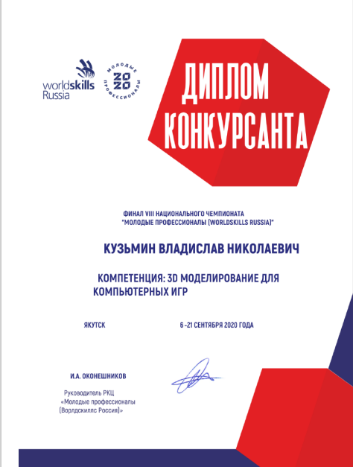

ПОДТВЕРЖДАЮЩИЕ ДОКУМЕНТЫ ДОСТИЖЕНИЙ СТУДЕНТОВ

Slide 21
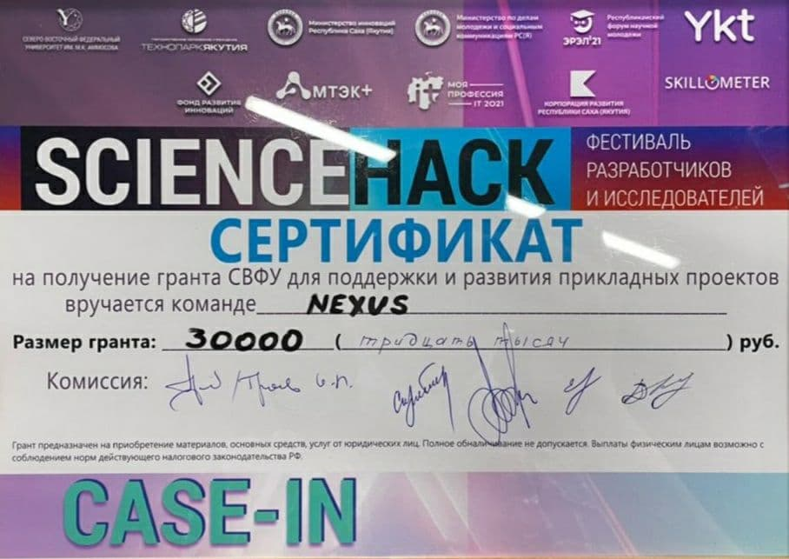


ПОДТВЕРЖДАЮЩИЕ ДОКУМЕНТЫ ДОСТИЖЕНИЙ СТУДЕНТОВ

Slide 22
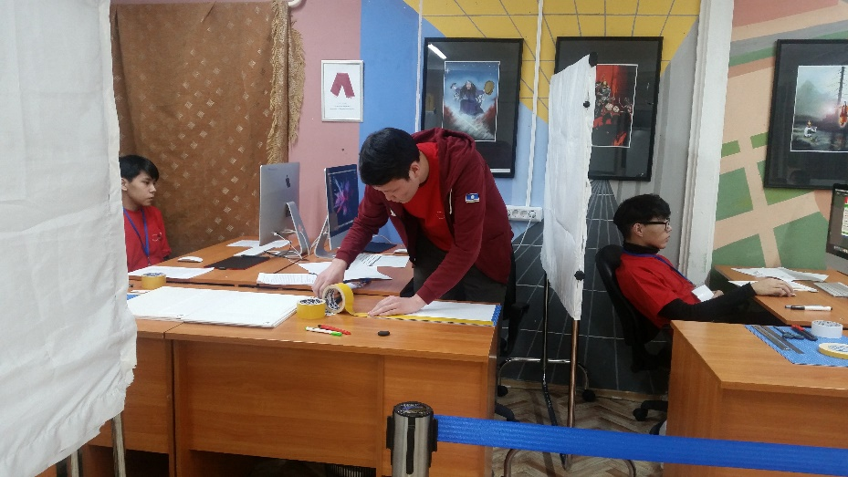
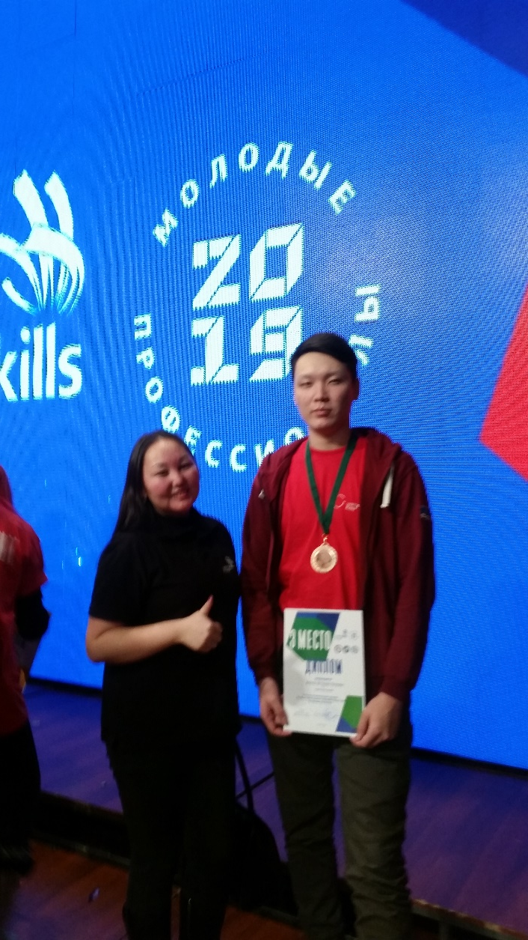
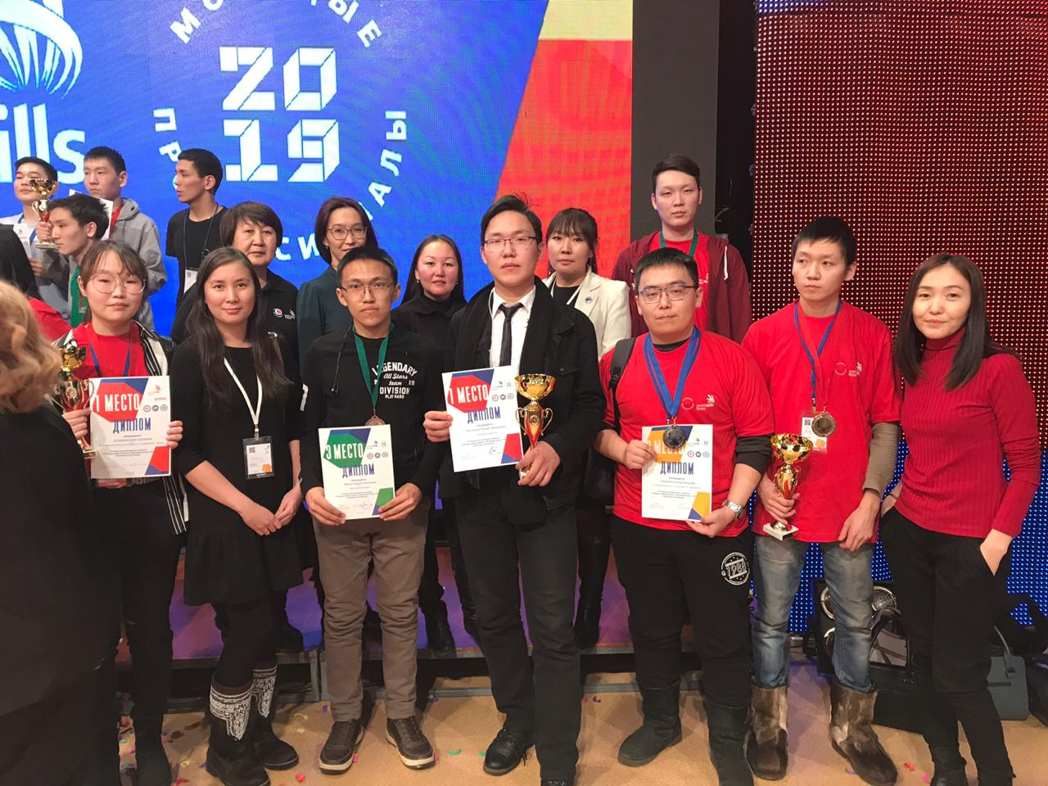
VII РЕГИОНАЛЬНЫЙ ЧЕМПИОНАТ
"МОЛОДЫЕ ПРОФЕССИОНАЛЫ" (ВОРЛДСКИЛЛС РОССИЯ) РС(Я)

Slide 23
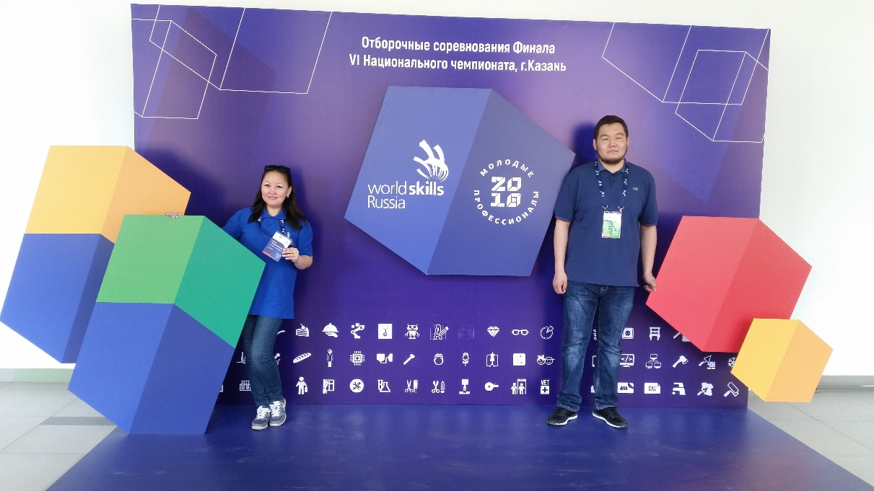
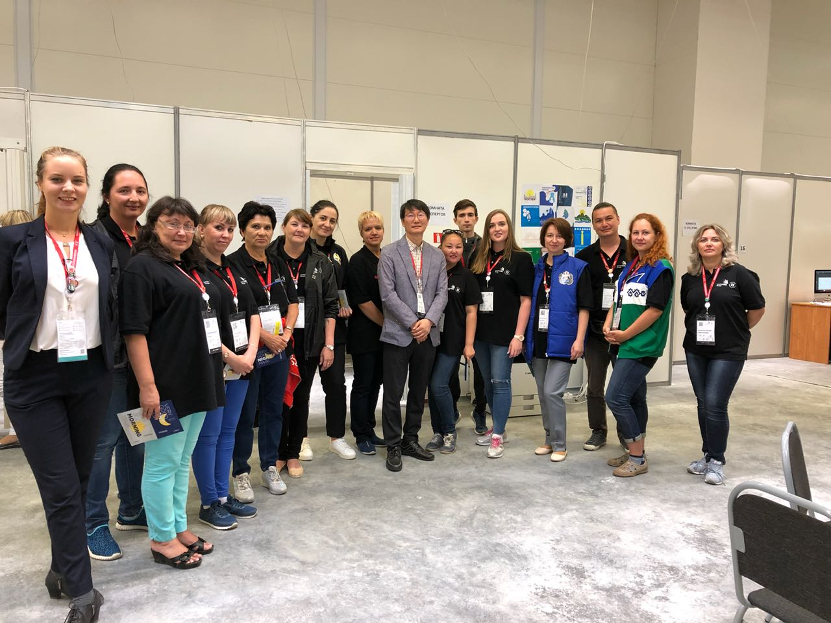
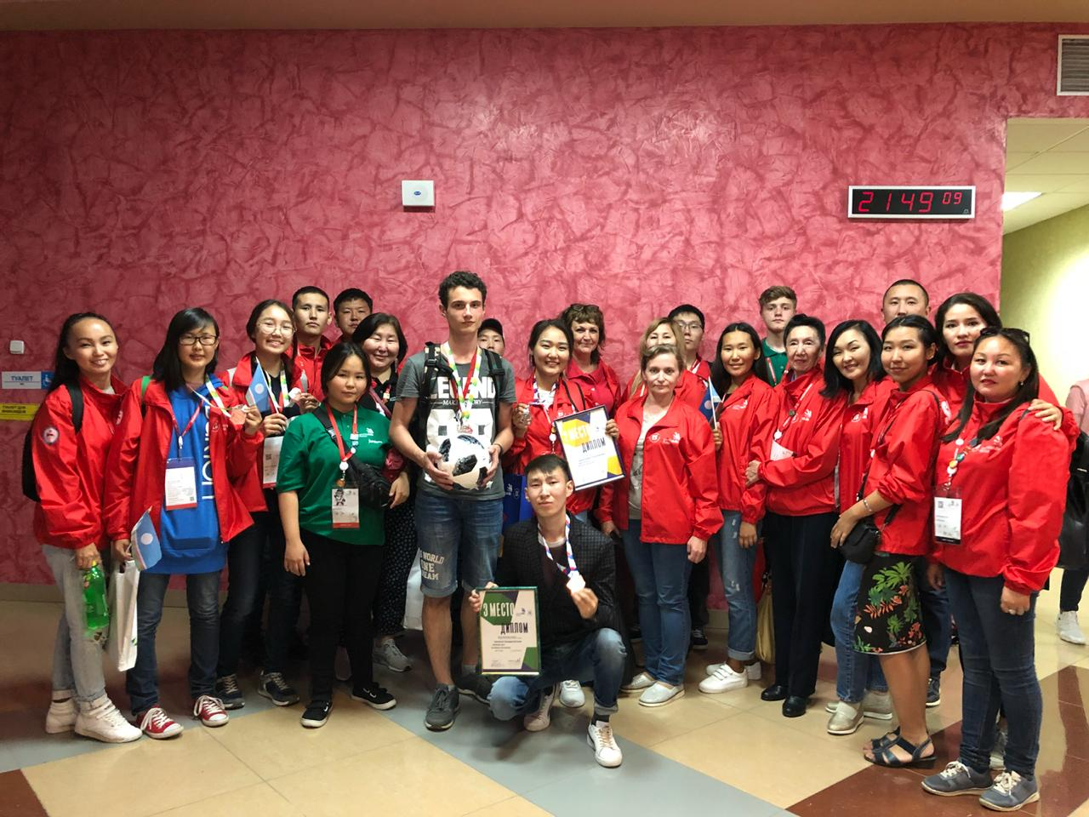
ОТБОРОЧНЫЕ СОРЕВНОВАНИЯ
ДЛЯ УЧАСТИЯ В ФИНАЛЕ
VI НАЦИОНАЛЬНОГО ЧЕМПИОНАТА
"МОЛОДЫЕ ПРОФЕССИОНАЛЫ"
(WORLDSKILLS RUSSIA) Г. КАЗАНЬ
ФИНАЛ VI НАЦИОНАЛЬНОГО
ЧЕМПИОНАТА
"МОЛОДЫЕ ПРОФЕССИОНАЛЫ"
(WORLDSKILLS RUSSIA),
г. ЮЖНО-САХАЛИНСК

Slide 24
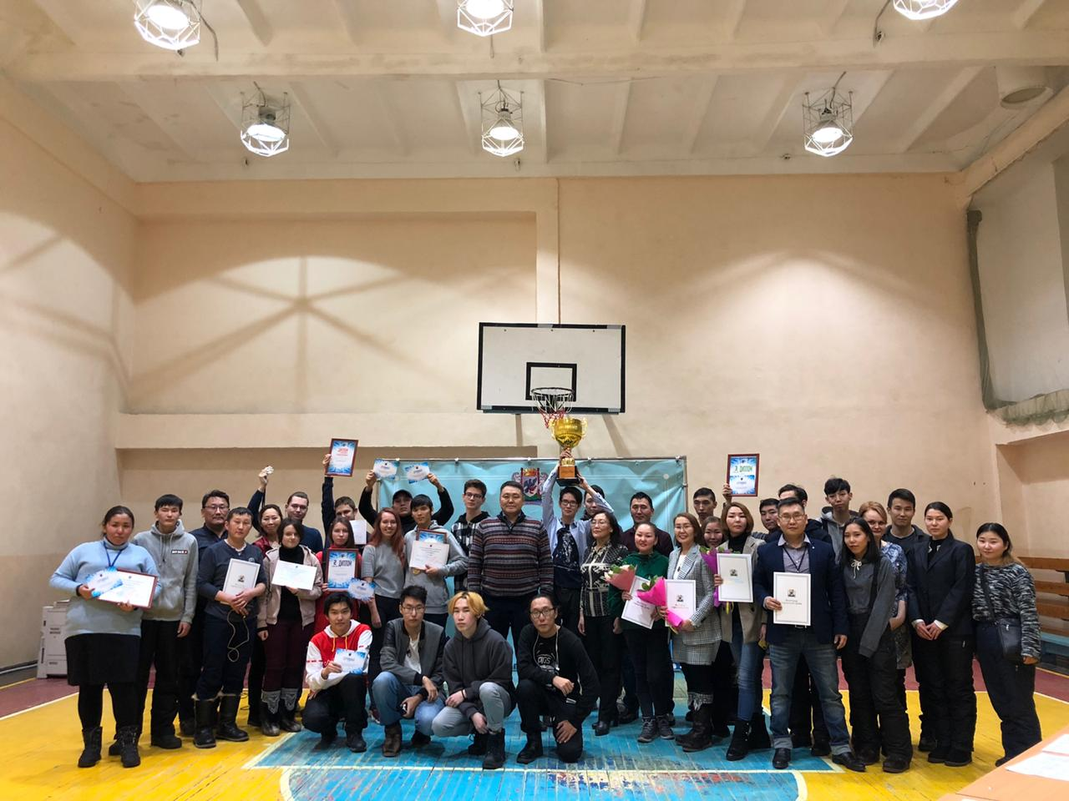
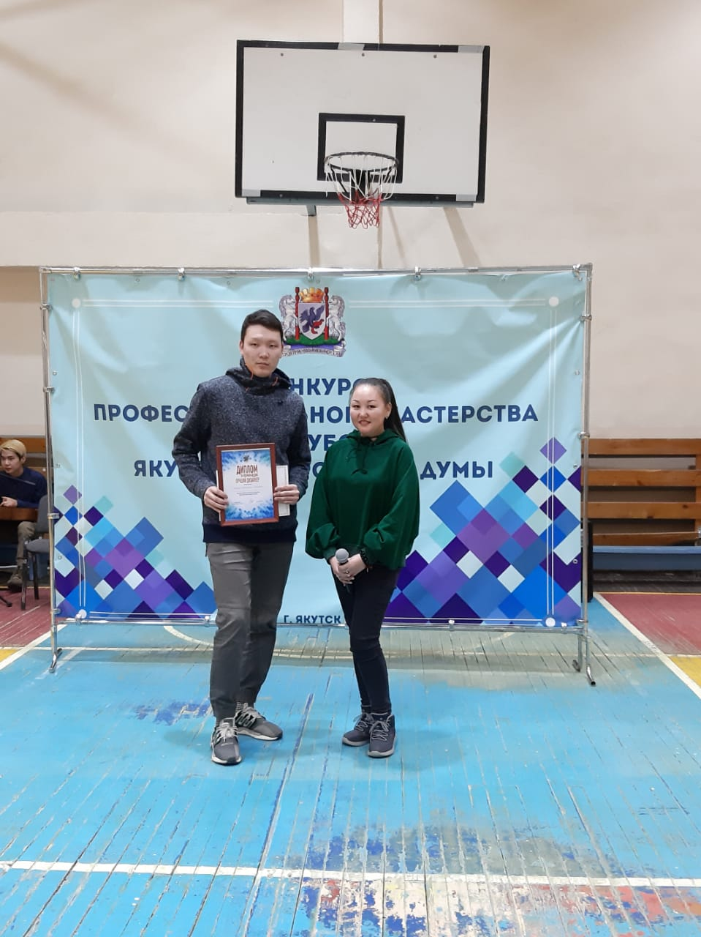
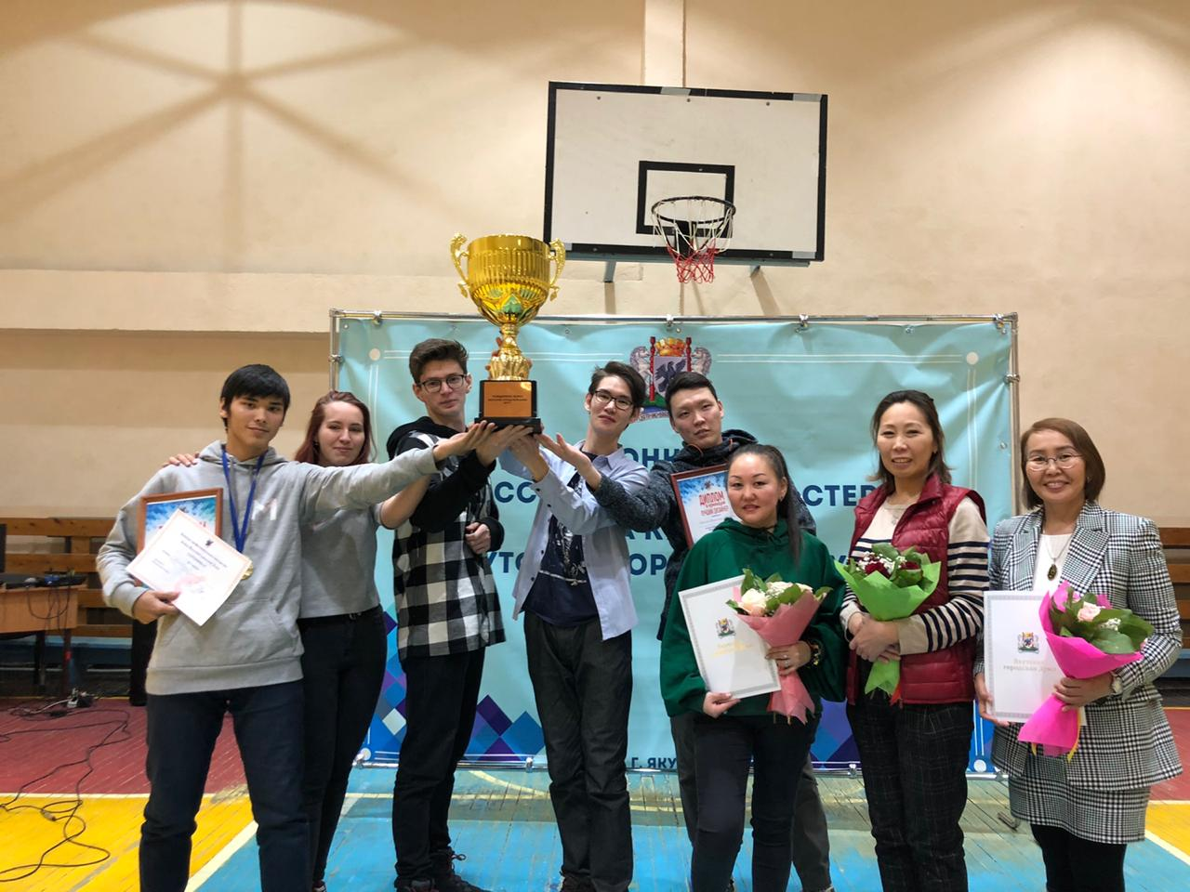
КОНКУРС ПРОФЕССИОНАЛЬНОГО МАСТЕРСТВА
НА КУБОК ЯКУТСКОЙ ГОРОДСКОЙ ДУМЫ

Slide 25
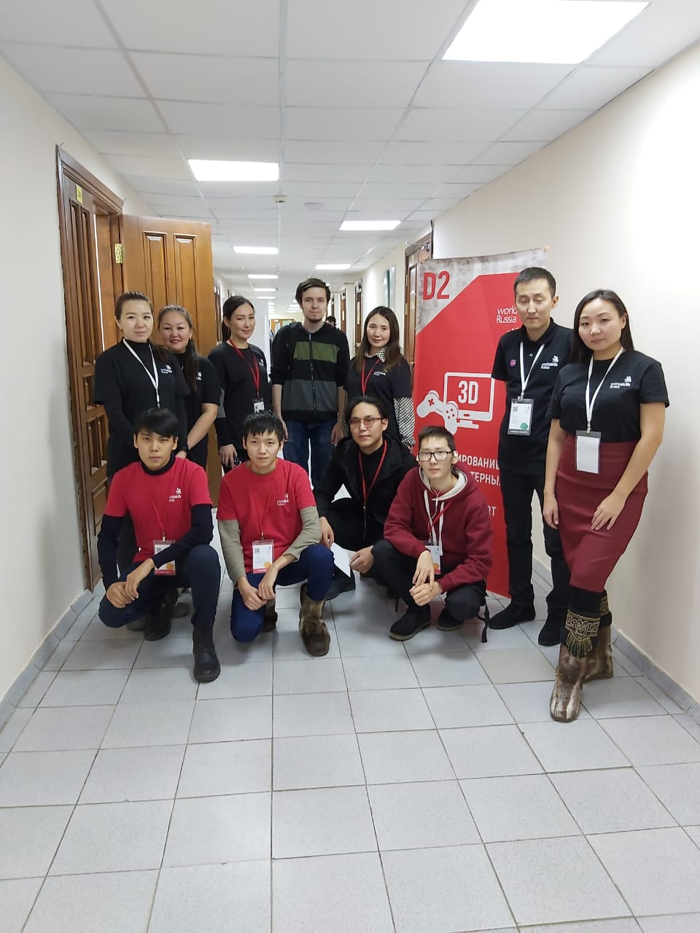
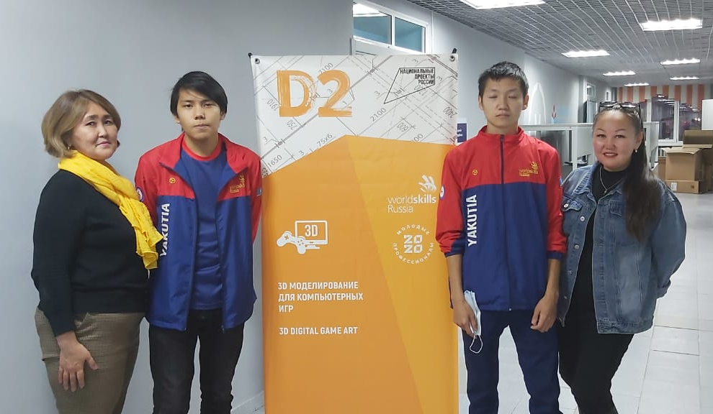
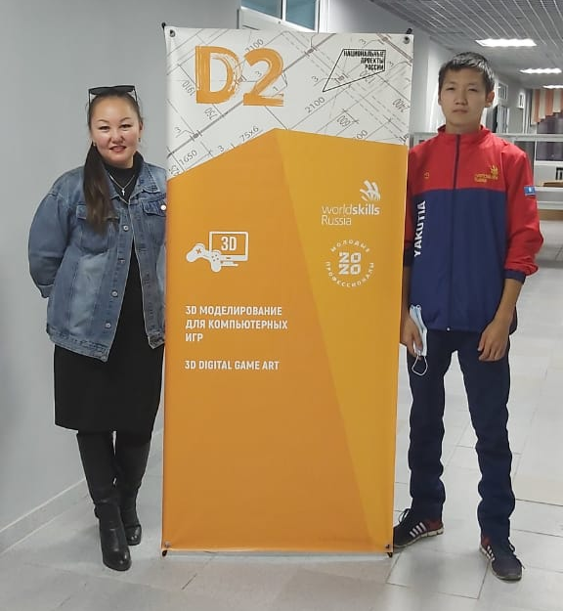
VIII РЕГИОНАЛЬНЫЙ ЧЕМПИОНАТ
"МОЛОДЫЕ ПРОФЕССИОНАЛЫ"
(ВОРЛДСКИЛЛС РОССИЯ) РС(Я)
ФИНАЛ VIII НАЦИОНАЛЬНОГО ЧЕМПИОНАТА
"МОЛОДЫЕ ПРОФЕССИОНАЛЫ"
(WORLDSKILLS RUSSIA)

Slide 26
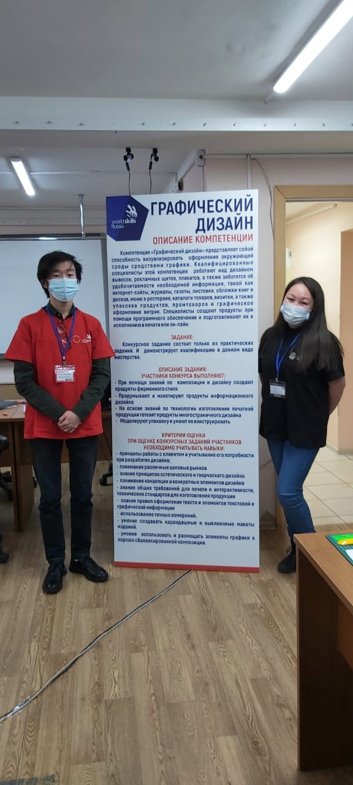
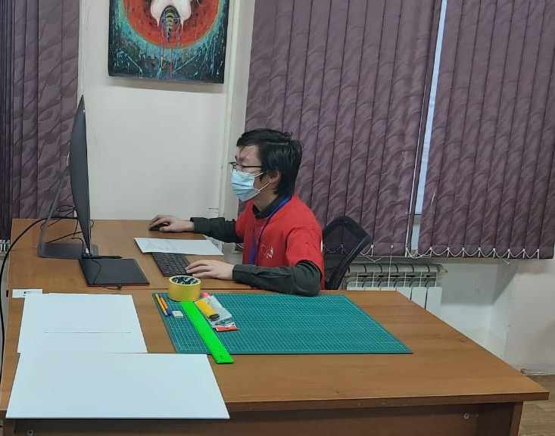
IX РЕГИОНАЛЬНЫЙ ЧЕМПИОНАТ
"МОЛОДЫЕ ПРОФЕССИОНАЛЫ" (ВОРЛДСКИЛЛС РОССИЯ) РС(Я)

Slide 27
Использование новых образовательных технологий
Электронное портфолио в социальной сети работников образования "https://nsportal.ru/sargylana-tomskaya".
Использование в образовательном процессе систему дистанционного образования Moodle. Разработка курсов по преподаваемым дисциплинам:
  ОП 13. Теория алгоритмов
  МДК 12.01 Технология создания и обработки цифровой мультимедийной информации
  Для специальностей:
  09.02.07 Информационные системы и программирование
  09.02.06 Сетевое и системное администрирование

Slide 28
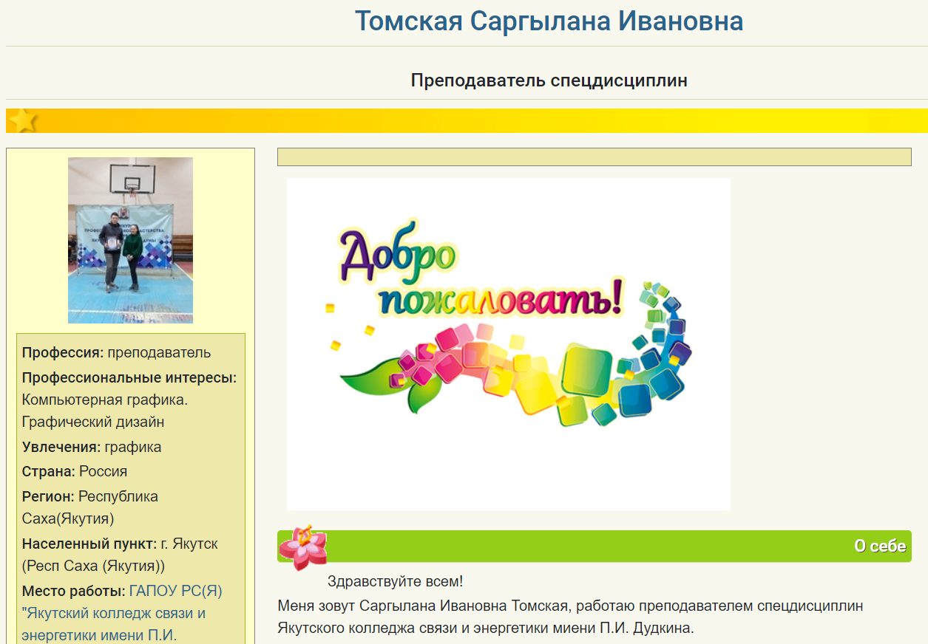
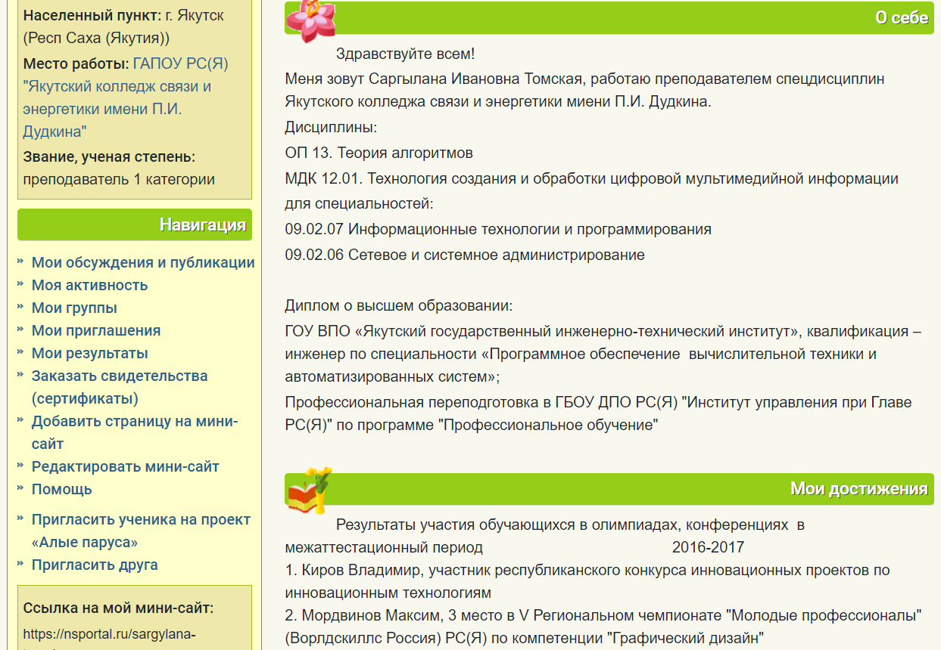
САЙТ ПОРТФОЛИО ПРЕПОДАВАТЕЛЯ

Slide 29
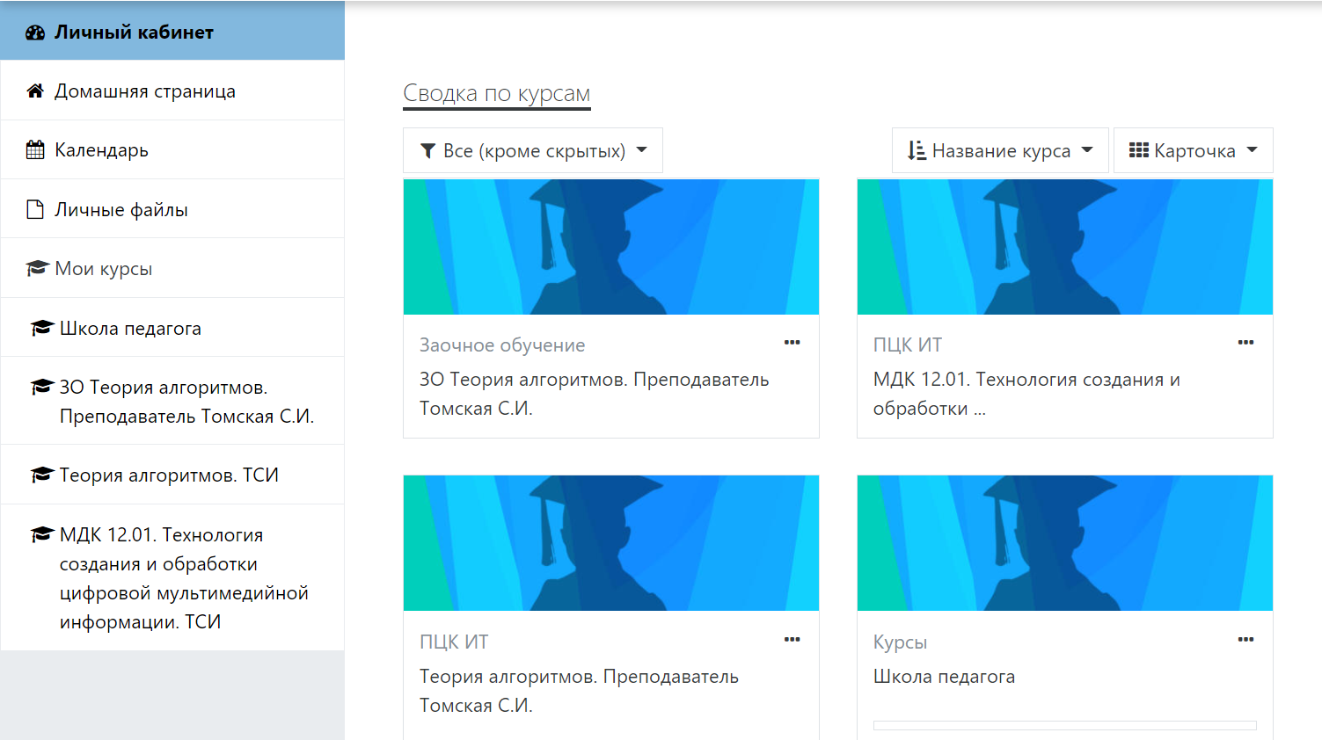
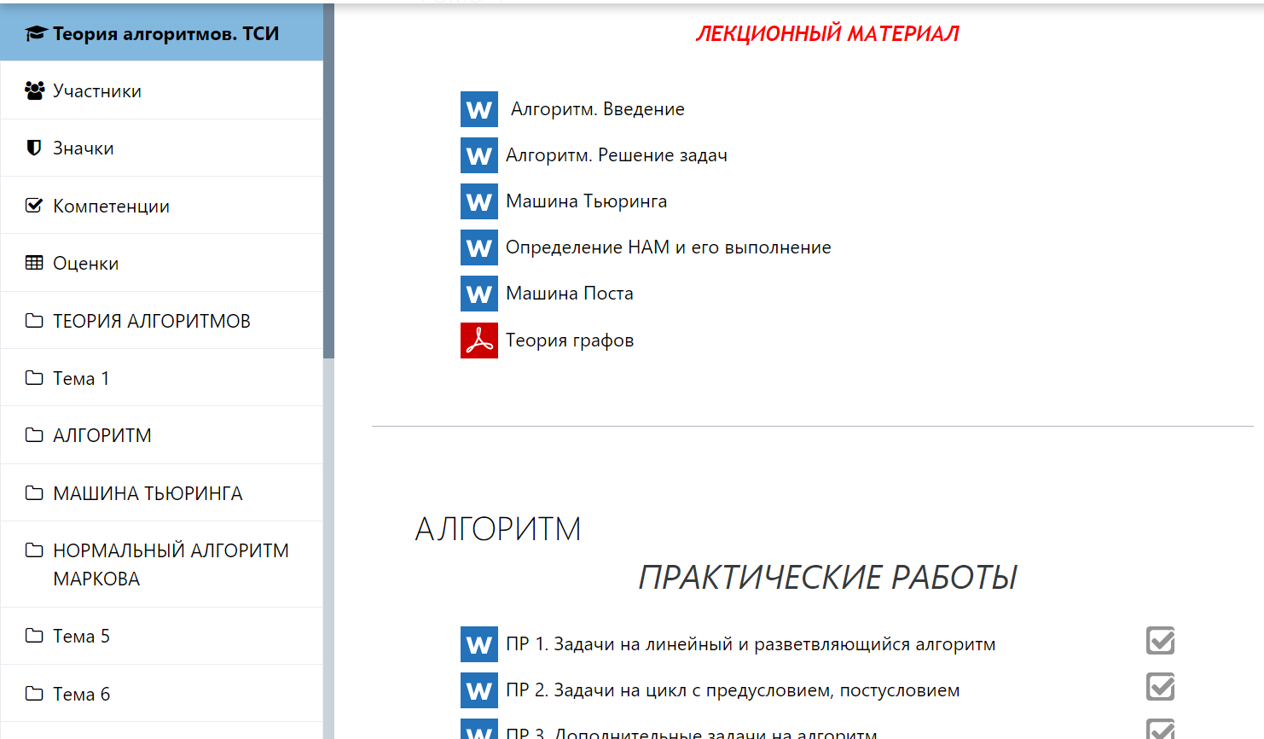
Дистанционные образовательные курсы размещены в do.yakse.ru

Slide 30

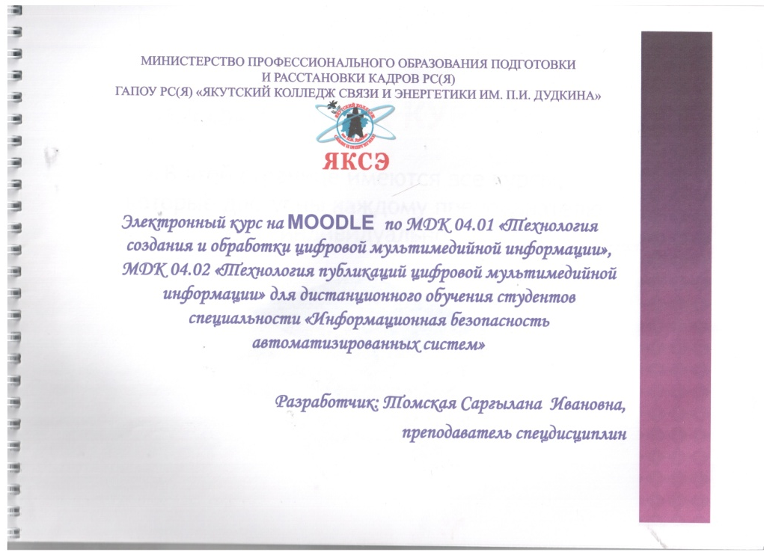
РАСПРОСТРАНЕНИЕ ОПЫТА
Участие в траверсе «Выставка в научно-методических работ» III Республиканской научно-методической конференции «Педагогические Альпы» с разработкой «Электронный учебно-методический комплекс по дисциплине «Теория алгоритмов», «Электронный курс на MOODLE по МДК 04.01. Технология создания и обработки цифровой мультимедийной информации, МДК 04.02 Технология публикации цифровой мультимедийной информации для дистанционного обучения студентов специальности Информационная безопасность автоматизированных систем» - 2016-2017 уч.г.

Slide 31

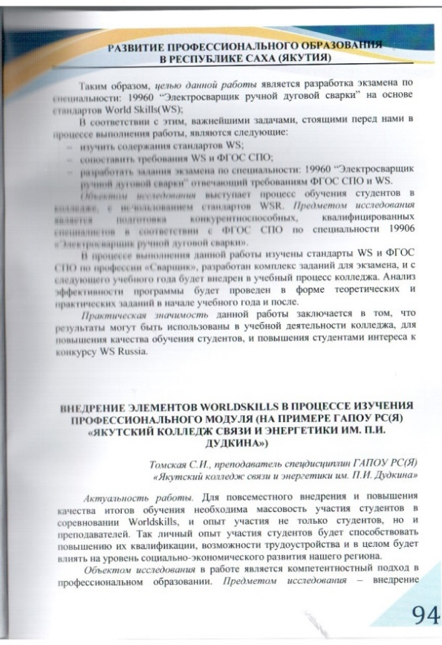
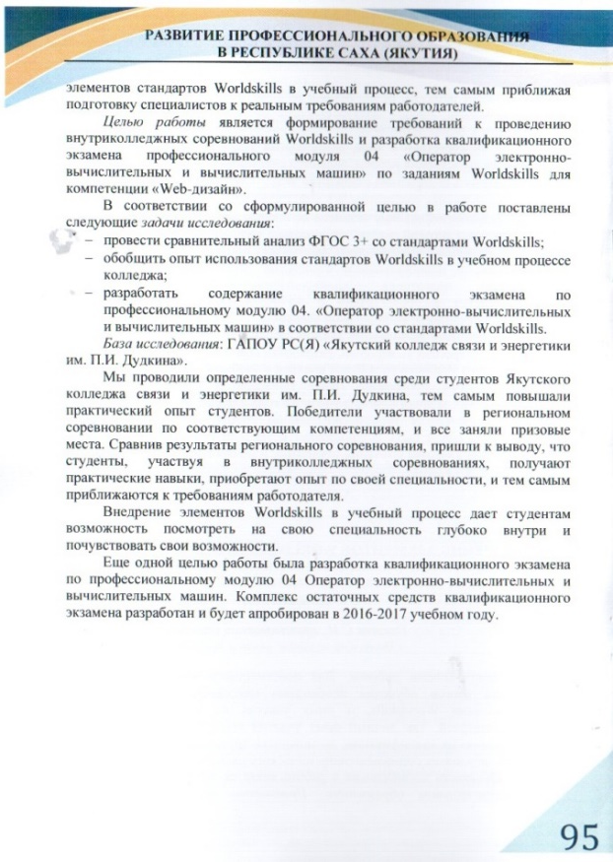
РАСПРОСТРАНЕНИЕ ОПЫТА
Участник внутриколледжной конференции «Киселевские чтения «Подготовка высококвалифицированных рабочих кадров – основа модернизации экономики», 3 место – 2016-2017 уч.г
Публикация "Внедрение элементов Worldskills в процесс изучения ПМ на примере ЯКСЭ" (Развитие профессионального образования в РС(Я) – 2016-2017 уч.г.

Slide 32
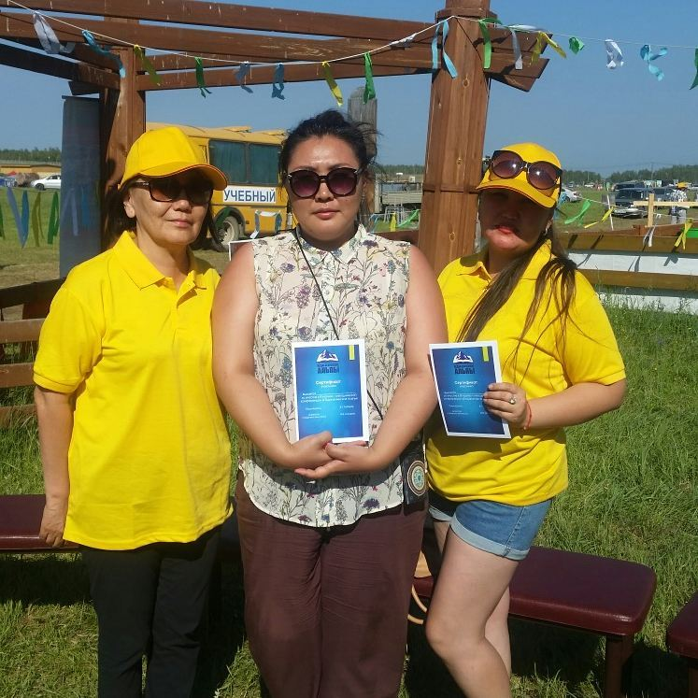
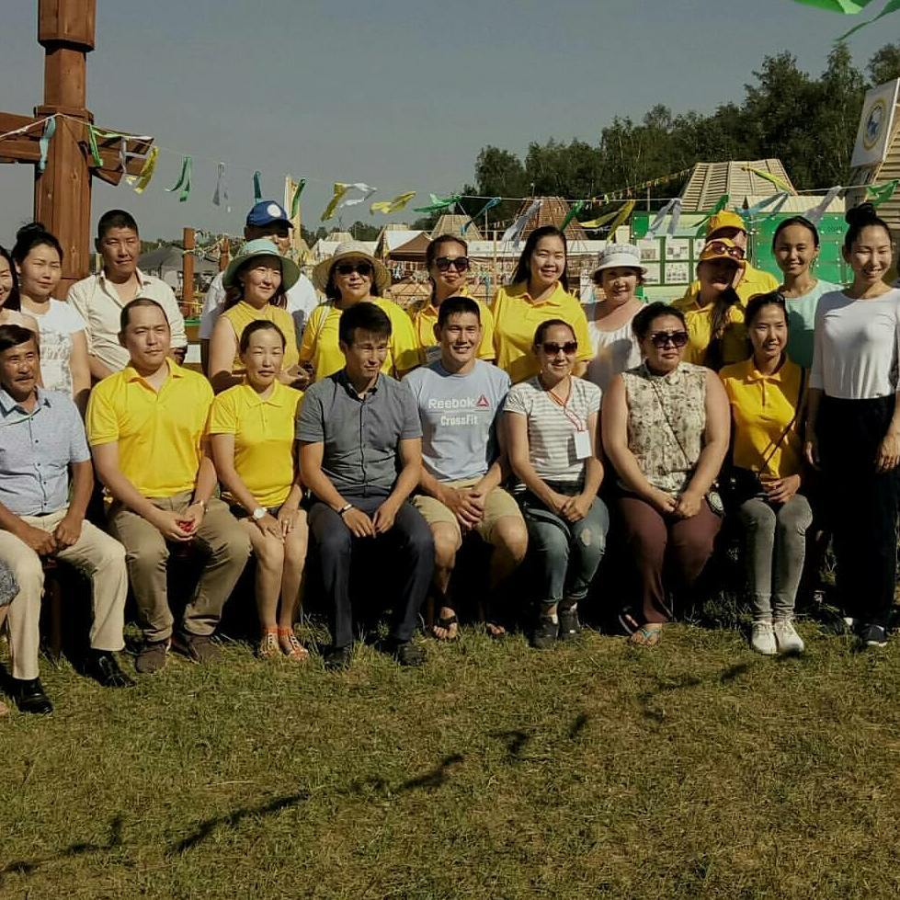
РАСПРОСТРАНЕНИЕ ОПЫТА
Участник республиканского круглого стола «Навыки будущего цифровой экономики: Подготовка ИТ специалистов и их трудоустройство». Технопарк Якутии – 2017-2018 уч.г.
Участник IV Республиканской научно-методической конференции «Педагогические Альпы» с докладом «Внедрение стандартов WorldSkills Russia в учебный процесс» 2017-2018 уч.г.

Slide 33

РАСПРОСТРАНЕНИЕ ОПЫТА
Участие в качестве педагога в проекте "Билет в будущее", проведение мастер-класса для детей школьного возраста (6-11 классы) – 2019-2020 уч.г.
Проведение курсов по компьютерной графике "Векторный редактор CorelDraw" для населения РС(Я) в рамках Национального проекта «Образование» государственной программы РФ «Развитие образования» - 2020-2021 уч.год

Slide 34
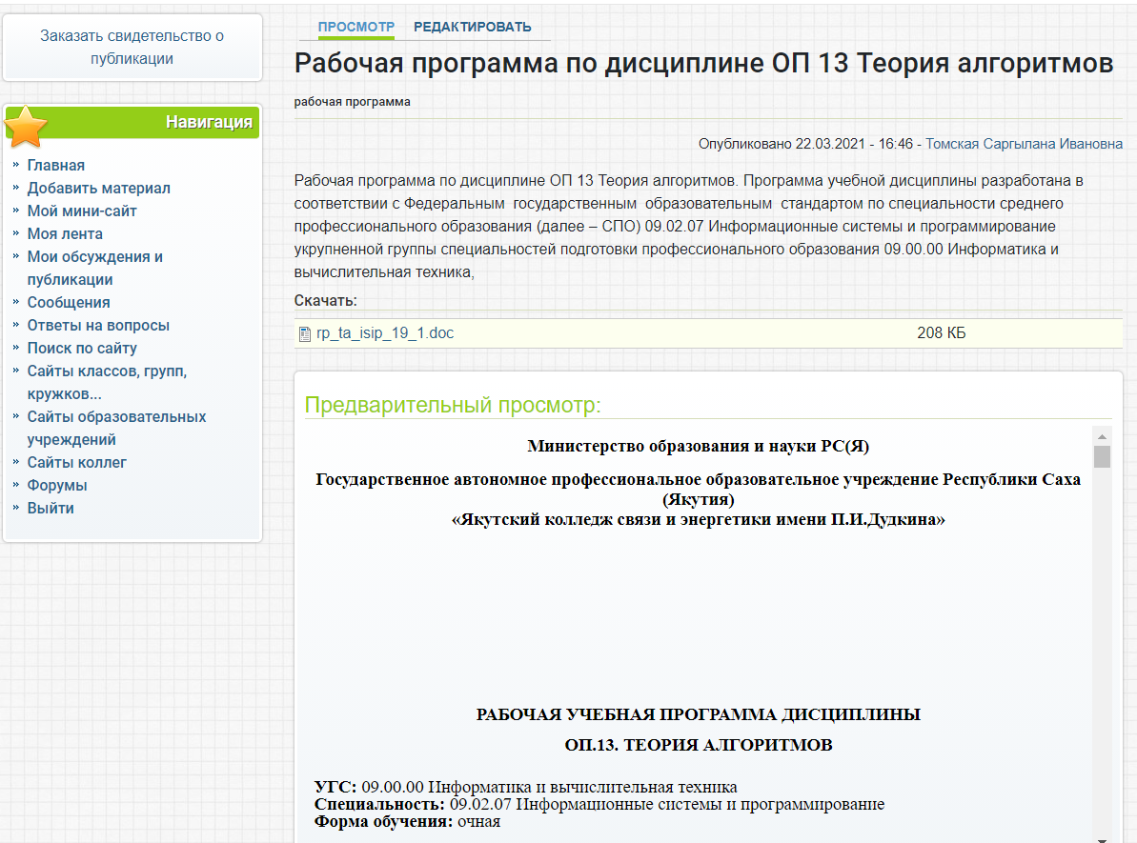
РАСПРОСТРАНЕНИЕ ОПЫТА
Создание личного персонального сайта в образовательный социальной сети "nsportal.ru" для коллег и студентов – 2020-2021 уч.г.
Публикация рабочей программы ОП Теория алгоритмов в образовательной социальной сети "NSPortal" - 2020-2021 уч.г.

Slide 35


Сертификаты публикации

Slide 36


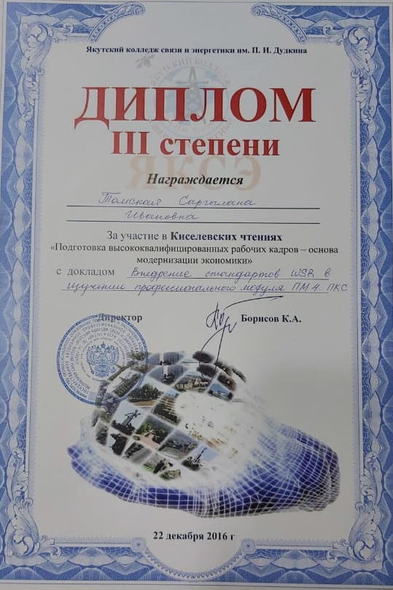

ДОКУМЕНТЫ РАСПРОСТРАНЕНИЕ В ПЕДАГОГИЧЕСКИХ КОЛЛЕКТИВАХ ОПЫТА ПРАКТИЧЕСКИХ РЕЗУЛЬТАТОВ

Slide 37
ЭКСПЕРТНАЯ РАБОТА
Наименование чемпионата, конкурса | Учебный год | Роль
V Открытого Регионального чемпионат "Молодые профессионалы" (WorldSkills Russia) Республики Саха (Якутия) по компетенции «Инженерный дизайн CAD» | 2016-2017 | эксперт
VI Открытого Регионального чемпионат "Молодые профессионалы" (WorldSkills Russia) Республики Саха (Якутия) WorldSkills Junior по компетенции «Графический дизайн» | 2017-2018 | Главный эксперт
Отборочные соревнования для участия в Финале VI Национального чемпионата "Молодые профессионалы" (WorldSkills Russia) по компетенции «Графический дизайн», Казань | 2017-2018 | эксперт
Финал VI Национального чемпионат "Молодые профессионалы" (WorldSkills Russia) по компетенции «Графический дизайн», Южно-Сахалинск | 2017-2018 | эксперт
VII Открытого Регионального чемпионат "Молодые профессионалы" (WorldSkills Russia) Республики Саха (Якутия) WorldSkills Junior по компетенции «Графический дизайн» | 2018-2019 | эксперт
Конкурс профессионального мастерства на Кубок Якусткой городской Думы | 2019-2020 | эксперт
VIII Открытый региональный чемпионат "Молодые профессионалы" (WorldSkills Russia) РС(Я) по компетенции "3D моделирование для компьютерных игр" | 2019-2020 | эксперт
Финал VIII Национального чемпионата "Молодые профессионалы" (WorldSkills Russia) по компетенции "3D моделирование для компьютерных игр" | 2020-2021 | эксперт
IX Регионального чемпионата "Молодые профессионалы" (Ворлдскиллс Россия) РС(Я) по компетенции "Графический дизайн" | 2020-2021 | эксперт

Slide 38


ПОДТВЕРЖДАЮЩИЕ ДОКУМЕНТЫ ЛИЧНОГО УЧАСТИЯ

Slide 39
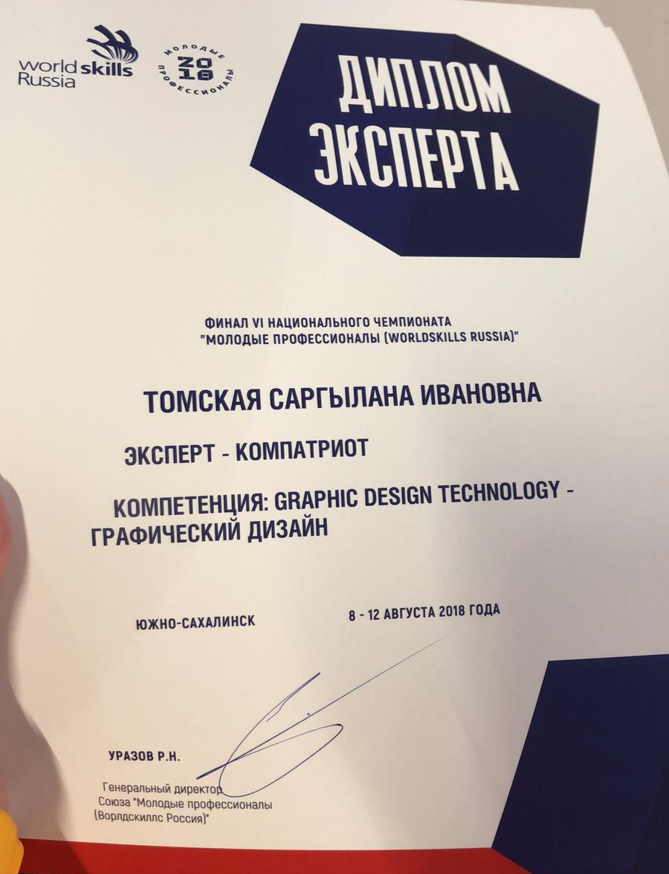
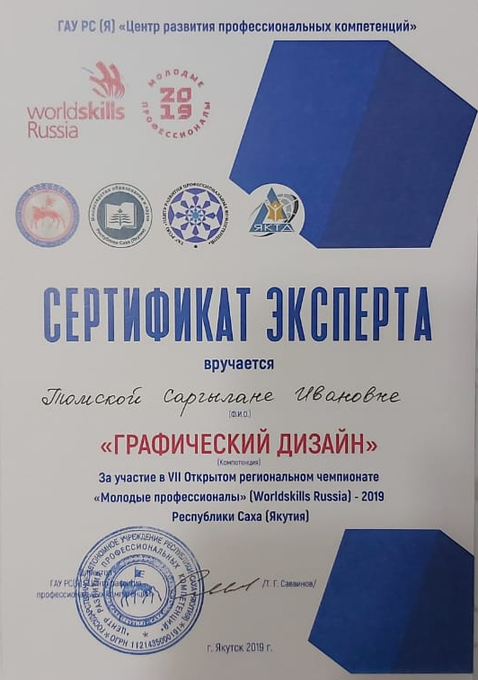
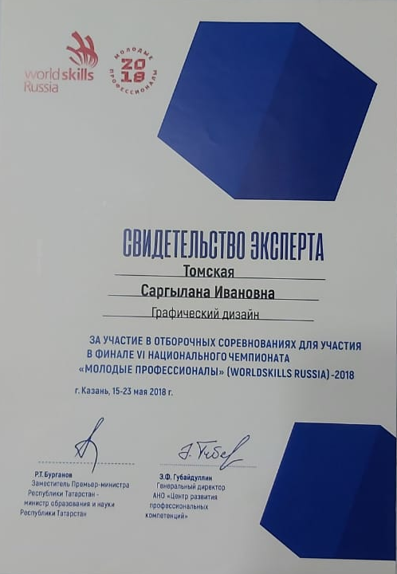
ПОДТВЕРЖДАЮЩИЕ ДОКУМЕНТЫ ЛИЧНОГО УЧАСТИЯ

Slide 40
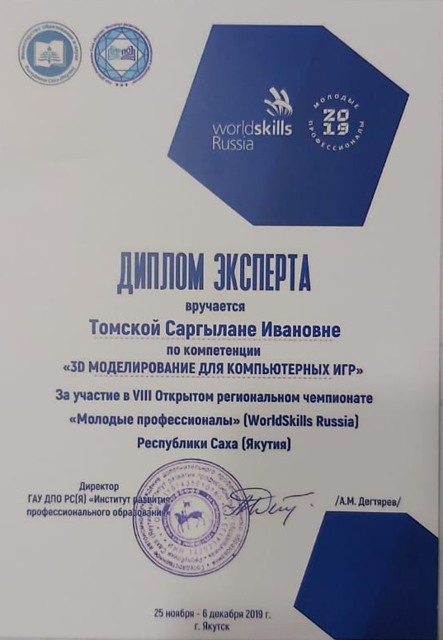

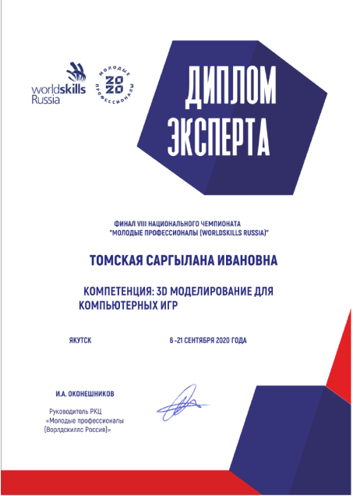
ПОДТВЕРЖДАЮЩИЕ ДОКУМЕНТЫ ЛИЧНОГО УЧАСТИЯ

Slide 41
ПООЩРЕНИЯ ЗА ПРОФЕССИОНАЛЬНУЮ ДЕЯТЕЛЬНОСТЬ
Благодарность за помощь в организации отборочных соревнований профессионального мастерства - 2016-2017 уч.г.
Диплом за преданность в профессии, за активную педагогическую деятельность и проявление мастерство в формировании интеллектуального и нравственного развития детей - 2017-2018 уч.г.
Почетная Грамота от Министерстсва профессионального образования, подготовки и расстановки кадров РС(Я) – 2017-2018 уч.г.
Благодарность за плодотворную работу и качественное исполнение трудовых обязанностей в связи с празднованием Дня Радио в юбилейный год ЯКСЭ – 2018-2019 уч.г.
Благодарность за вклад в организацию и проведение регионального этапа всероссийской олимпиады профессионального мастерства обучающихся по специальностям СПО – 2019-2020 уч.г.
Благодарность За организацию и проведение конкурса профессионального мастерства на Кубок Якутской городской Думы – 2019-2020 уч.г.
Благодарность за личный вклад во вхождение республики в ТОП-10 в рейтинге субъектов РФ по итогам Финала VI Национального чемпионата "Абилимпикс« 2020-2021 уч.г.

Slide 42


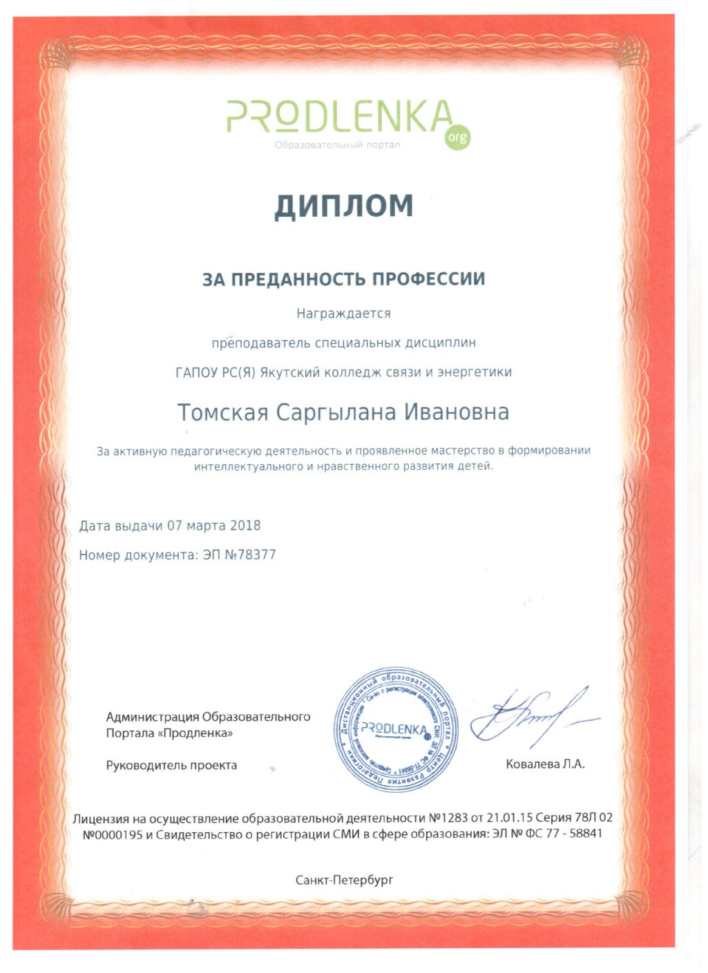
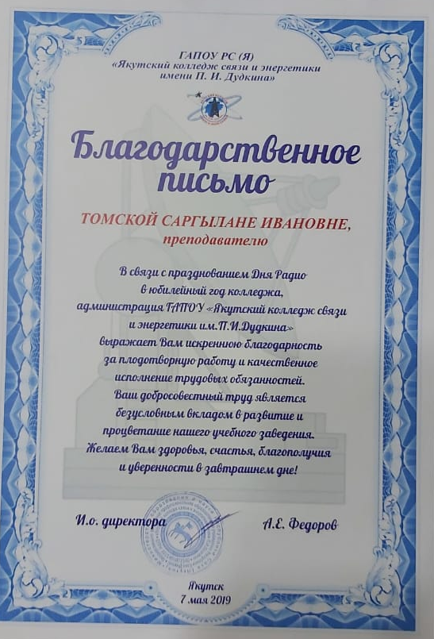
ПОДТВЕРЖДАЮЩИЕ ДОКУМЕНТЫ ПООЩРЕНИЯ

Slide 43
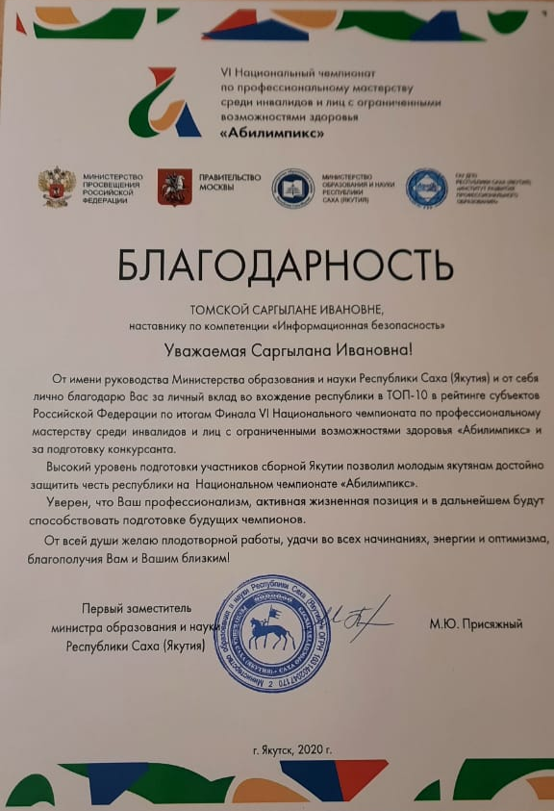
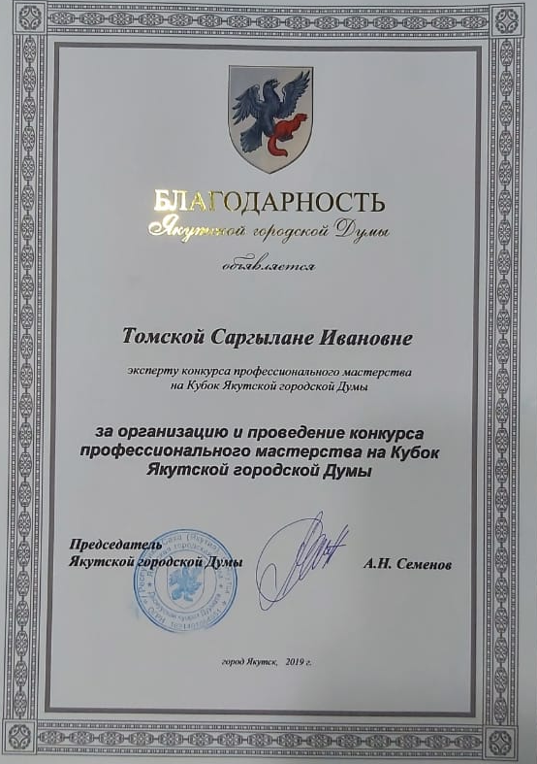
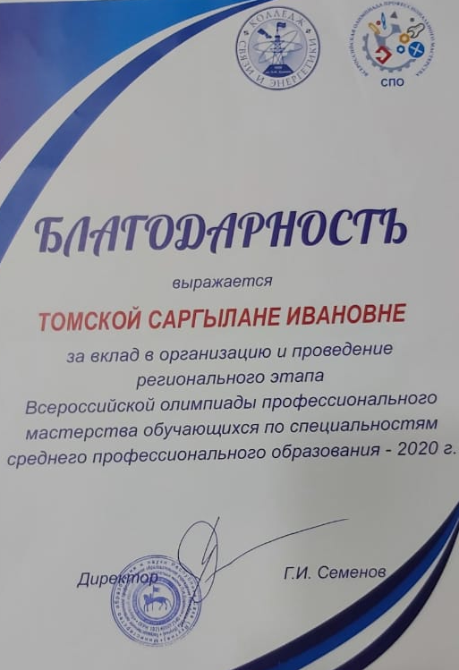
ПОДТВЕРЖДАЮЩИЕ ДОКУМЕНТЫ ПООЩРЕНИЯ

Slide 44
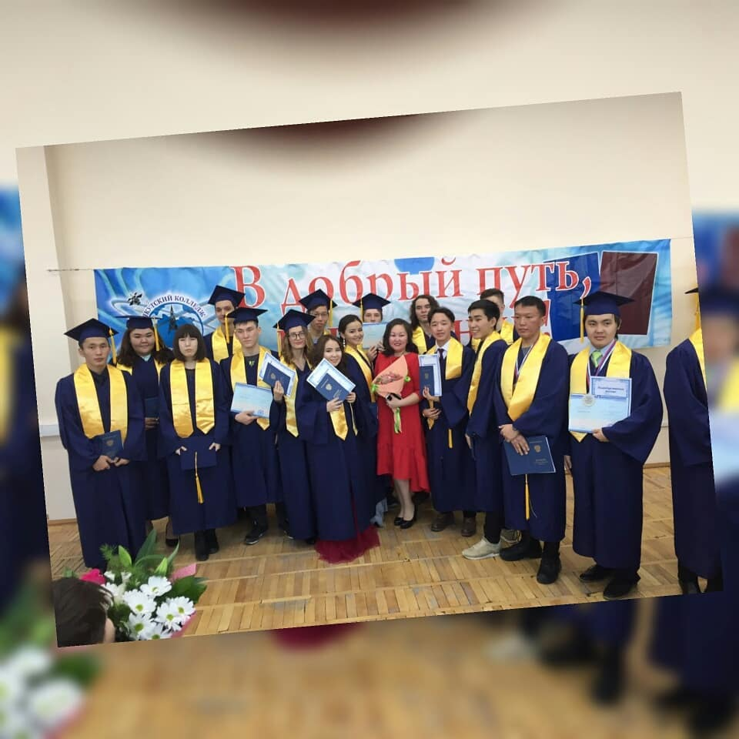
ВНЕУРОЧНАЯ ДЕЯТЕЛЬНОСТЬ.
КУРАТОР ГР. ССК-14/1
Выпускники 2018 – гр. ССК-14/1

Slide 45




ВНЕУРОЧНАЯ ДЕЯТЕЛЬНОСТЬ.
КУРАТОР ГР. ССА-18
Сельскохозяйственные работы
Посвящение в студенты
Новогодний вечер в ЯКСЭ

